Slide 1
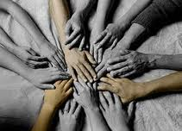
DOSTLUK VE ARKADAŞLIK

Slide 2
DOST… Çok sevilen, güvenilen, iyiliği istenen kimse... O, kendimize verebileceğimiz en iyi hediyedir.
Bazen yaslanacak bir omuzdur, bazen omzumuza yaslanan bir başın sahibidir. Bütün benlikle ve ruhla sarmalanan, sormadan dinleyen, söylemeden an­layandır. Dost, dostunun anlattıklarını sözlerinden, anlatamadıklarını gözlerinden anlar. Onun için üzülür, üzüntüsünü paylaşır, sıkıntısını hafifletmeye çalışır. Dostu için sevinir, onunla sevinir, onun mutluluğunu çoğaltmaya çalışır.
Dostun sırtını asla görmez dostu. İki dost mekân olarak yakın değillerse de her zaman birbirlerini yanı başla­rında hissederler. Fırtınalarda liman, dertlerde deva, zulmette nur olurlar birbirlerine…
Samimiyet ve bağlılık asla sorgulanmaz aralarında. Zira birbirlerini sezmekte ustadırlar, gerektiğinde susup beklemekte de…
Dostluğun iki tarafı vardır ve her biri diğerine yakın, arkadaş, ahbap, bildik, tanıdık, gönüldaş, sırdaştır. Esas olanın paylaşım, gönüllülük, şefkat, merhamet, feragat, diğerkâmlık olduğu, en az iki insan arasın­daki sımsıkı bir ilişkidir dostluk. İnsanların ruhlarının kaynaşarak onları bir arada tutmasıdır kopmamaca­sına… Uzun yolları, türlü meşakkati göze aldırabilen yakınlığın, uzaklıkları yakın eden bağın adıdır. Yoldaşla çıkılan yolun adıdır. Çıkılan yoldaki azıktır. Gönüllü kardeşliktir. Sempati duyma, içten gelen ilgi, önüne geçilemeyen bağlılık, yürekten hissedilen ihtiyaç, söze gerek olmaksızın bakışlarla anlaşma, ses tonuyla des­tek verme, kaybolmayan, yitip tükenmeyen dinamik...
Özcesi içinden gelerek sevmek, özveri olduğunu düşünmeden verebilmektir.

Slide 3

"Gerçek dostlar, iyi günlerde davet edilince sizi ziyaret eder. Kötü günlerinizde davet edilmeden gelirler."
THEOPMRASTUS
En umutsuz anında;
Yaşlar süzülürken yanaklarından,
Birden donuverir hatırladığında,
Işığın olur , karanlıkları delersin.
Ya da katılırken kahkahalarla,
Yüzünde açan gülleri göstermek istediğin,
Belki yanıbaşında belki çok uzaklarda,
Ama bir yürek atışı kadar yakındır sana.
Kasvetli bir sabaha merhaba dediğinde gülerek,
Ya da düz yolda tökezlediğinde,
Elerini avuçlarında hissedersin.

Slide 4
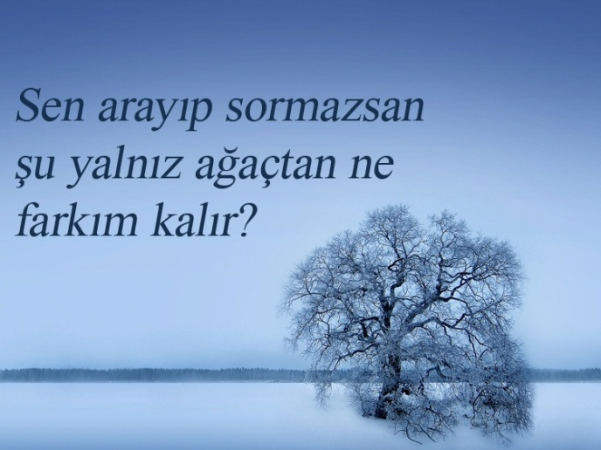
"Yalnız kendi nefsini düşünüp dost arayan, hizmetçi arıyor demektir. "
CENAP SEHABETTİN

Slide 5
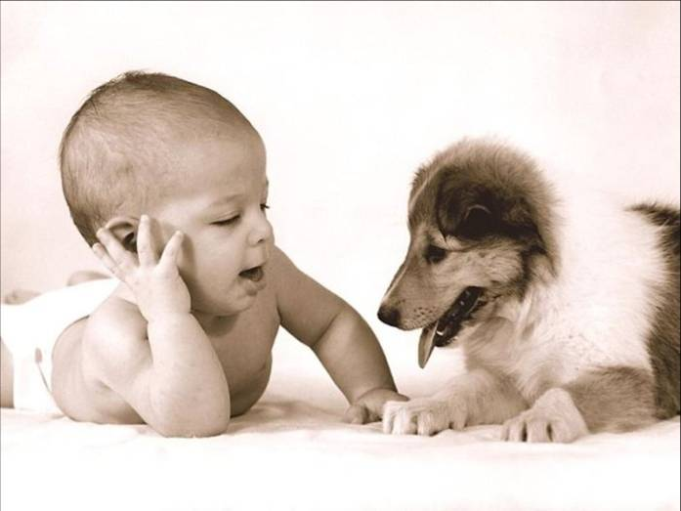
Önemli değildir kim olduğu,rengi,cinsi o sadece size değer veren ,sizin de değer verdiğiniz DOSTUNUZDUR . Siz onu seversiniz,o da sizi......

Slide 6


Slide 7

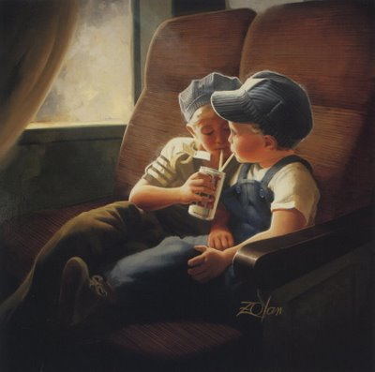
Dostları olmalı insanın ; sizi varlığı ile ışıtan,yolunuzu aydınlatan,hep artı bir değer katan.Sıcacık ve güvenle örülü köprüler olmalı sizleri dostlarınıza bağlayan.......

Slide 8
"Felaket kabarık dost sayısını sıfıra indirir."
W. SHAKESPEARE
"İyi dostluklar, hesapsız kurulur."
BALZAC
"Felaketin bir iyiliği varsa, hakiki dostlarımızı tanıtmasıdır. "BALZAC
Hakiki arkadaşlık, sıhhatten farksızdır, kıymeti, ancak elden gittikten sonra anlaşılır.
GOLTI
"Hiçbir arkadaş arkadaşlığını ispat edene kadar gerçek arkadaş değildir. "
BAUMONT FLETCHER
"Bir dostun üzüntüsünü herkes paylaşabilir. Ama bir dostun başarılarına içtenlikle sevinmek bir ruh hasleti gerektirir. "
OSCAR WILDE

Slide 9
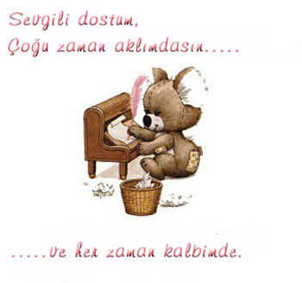
"Baki'ye dostları sorar; "kaç çeşit dost vardır?" diye. Baki, "üç çeşit dost vardır" der: * Bir dost vardır gıda gibidir, sen onu hergün ararsın. * Bir dost vardır ilaç gibidir, gerektiğinde ararsın. * Bir dost vardır hastalık gibidir, o seni arar.
Eğer bir sırrın, sır olarak kalmasını istiyorsanız, kendinizin bile bilmemesi gerekir.
Dostun attığı taş, baş yarmaz. "
ATASÖZÜ
"Dostluk, birlikte olduğunuzda hiç söz etmeseniz bile, ne kadar güzel sohbet ettiğinizi düşünmektir. "
KATHY

Slide 10
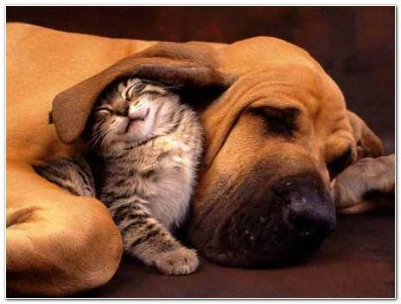
Bir kucak açarsın
Kolların dünyayı sarar,
Bir gülümser,içinde çiçekler açar,
Yüreğinde mevsim ilkbahar olur.
Yanında yüksek sesle düşünür,
En özel sırlarına ortak edersin.
Kimi zaman kalbini kırdığın,
Kimi zaman gönlünü aldığın olur,
Almadan veren,çağırmadan gelen,vedasız gidendir.

Slide 11
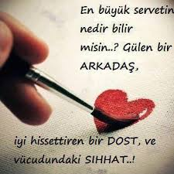
Gün olur araya yollar,yıllar girer,
Ama hep taze sımsıcaktır anılar,
Hatırlayınca gülümsersin.
Korkmazsın

Slide 12
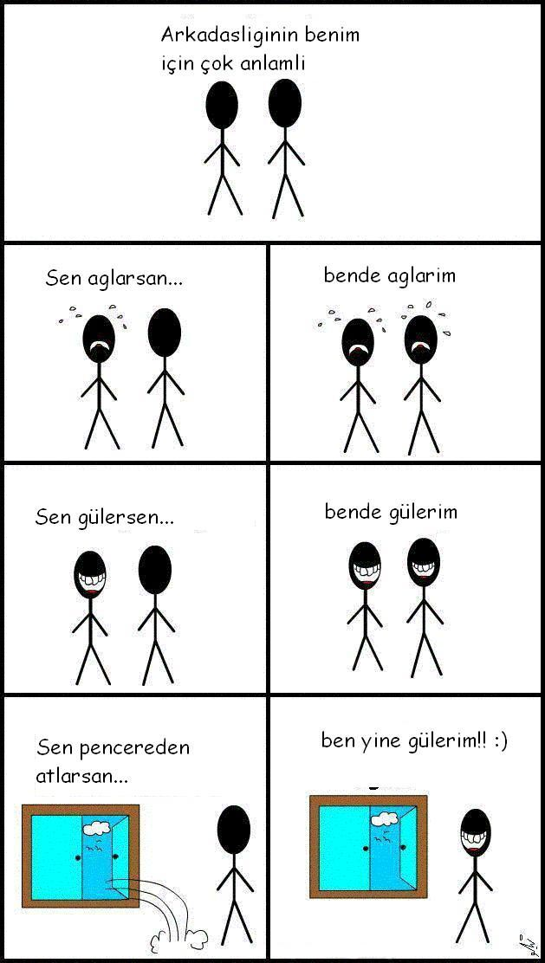

Slide 13
Günün birinde, bir âlim yolda giderken iki ayrı cins kuşun birlikte uçtuklarını görmüş. Bunlardan biri karga, diğeri leylekmiş. Aslında her kuş kendi sürüsüyle yaşarmış kargalar karga sürüsüyle, leylekler de leylek sürüsüyle…
Âlim “İki kuşun sürülerinden ayrı, bir arada uçmasının sebebi acaba ne?” diye merak etmiş. “Niçin kendi kardeşleri yerine bir yabancıyla beraber olmayı seçmişler?” Kuşları izlemeye karar vermiş. Onlar nereye uçsa hangi dala konsa âlim peşlerindeymiş.
Meraklı âlim bir süre sonra her iki kuşun da topal olduğunu fark etmişim “Yazık!” diye düşünmüş. “Demek sürülerindeki diğer kuşlar onların halinden hiç anlamamış.

Slide 14
Bu sakat kuşlar da kendi kardeşlerine yük olmak istememişler. İyi ki birbirlerini bulmuşlar. Hallerinden anlayıp birbirlerine yardım ediyor, ihtiyaçlarını birlikte gideriyor olmalılar.” Böyle düşünen âlim kuşları izlemeye devam etmiş. Çok geçmeden yanılmadığını anlamış.
Leylek, susadığında boynunu dereye uzatıyormuş. Ama topal olduğundan dengesini kaybedip düşecek gibi oluyormuş. Bunu hemen fark eden karga, leyleğin yardımına yetişip ona destek oluyormuş. Böylece leylek rahat rahat suyunu içiyormuş. Karga da topal ayağı yüzünden zor durumda kaldığı zaman, leylek bunu fark edip karganın yardımına koşuyormuş. Âlim, “Bu iki kuşun dostluğu ne güzel bir manzara.” Demiş. “Hem can yoldaşı oluyor, hem hayatın zorluklarını birlikte aşıyorlar. Dayanışmayla birbirlerine destek oluyorlar. Farklı cinsten olmaları onların dostluğuna engel olmamış. İnsanların onlardan alacağı ne çok ders var.”

Slide 15
ARKADAŞLIK KURALLARI
Arkadaşlar, kendimize verdiğimiz armağandır.
Kıskançlık arkadaşça bir davranış değildir.
Arkadaşlarınızın başarılarına sevinin.
Affedin.
Birlikte gülün.
Arkadaşlarınıza yardım elinizi uzatın.
İyi bir arkadaş sahibi olmanın en iyi yolu, iyi bir arkadaş olmaktır.
Asla ne kadar aldığınızın ya da verdiğinizin hesabını tutmayın.
Dinlemeyi öğrenin.
Arkadaşlar iyi ve kötü günlerde yanınızdadır.
Arkadaşlarınızın sırlarını tutun.
Kendinizle dost olun ki diğer insanlarla da dost olabilesiniz.
Her fırsatta arkadaşınıza övgü ve cesaretlendirme dolu kalbinizi cömertçe açın.
Neden bazen çok sevdiğimiz insanlara güzel sözler söylemek zor geliyor? Söyleyin, söyleyin, söyleyin…"iyi bir iltifat bana iki ay yeter" (Mark Twain)
Arkadaşlıklar esrarlıdır. Bu esrarı çözerken kendinizi de bulabilirsiniz.
Arkadaşlığın temeli sözcükler değil, davranışlardır.
Arkadaşlar ne zaman yalnız bırakmaları gerektiğini bilir.
Arkadaş sizden arkadaşlık dışında bir şey beklemez.
Arkadaşlar birbirlerinin güçlü ve zayıf yönlerini iyi bilir.
Uzaklık ve zaman arkadaşlığa engel değildir.
Bir arkadaşlığın gerçek değerini anlamak için bazen ayrılık ve hatta ölüm acısını hissetmeniz gerekebilir.
Arkadaşlar her zaman birlikte olmayabilir.
Arkadaşlar her zaman sizinle aynı şeyleri hissetmeyebilir.
Arkadaşlar bazen sizi hayal kırıklığına uğratabilir. Ama bu sizi daha az sevdikleri anlamına gelmez.
Arkadaşlık, hayatın haksızlıklarına karşı zor günlerde birbirine destek olmak gibi sorumluluklar içerir.
Sahip olduklarınızı verin. Bu bazıları için düşünemeyeceğiniz kadar hayırlı olacaktır.
İyi bir arkadaş olmak için özel bir insan olmanız gerekmez.
Sizin ve diğer bütün insanların eşsiz ve sevilebilir olduğunu

Slide 16
Yeni arkadaşlar edinin fakat eskilerini de kaybetmeyin.
Eski bir arkadaş kadar özel bir şey daha yoktur.
Üzerinde çalıştığınız takdirde arkadaşlıklar bir ömür boyu sürebilir.
Doğum gününü asla unutmayın.
Dakik olun ama onlar olmadığında anlayış gösterin.
Geç kalacağınızda bir telefon edin.
Arkadaşlarınızın özel hayatına saygı gösterin.
Farklılıklarınıza saygı gösterin.
Hasta olduklarında sorumluluklarından bazılarını üstlenmeyi teklif edin.
Arkadaşlar birbirlerinin kusurlarını değil güzel yanlarını vurgular.
Bir arkadaşın onuru daima savunmaya değerdir.
İyi bir arkadaş sizin için zaman ayırır.
İyi bir arkadaş yanlış bir yola girdiğinizde sizi uyaracaktır.
Bir arkadaşınıza yalan söylerseniz, kendinize yalan söylemiş olursunuz.
Arkadaşlarınızı sahip oldukları şeyler için değil kendileri için seçin.
Arkadaşlarımız nereden geldiğimizi hatırlamamıza yardımcı olur.
Gerçek bir arkadaş, tüm dünya dışarı çıkarken içeri girendir.
Rekabetin iş arkadaşlarınızla aranıza aranızı bozmasına izin vermeyin; takım arkadaşları olmaya çalışın.
Özgürlüğün olmadığı bir yerde arkadaşlık da olmaz. Arkadaşlık özgürlüğü sever ve düz ve dar kalıplara girmeye zorlanamaz.
Bir arkadaş seçerken yavaş, değiştirirken daha da yavaş olun."(Benjamin Franklin)
Dilini tutarsan arkadaşlarını da tutarsın.
"Bir arakadaş bir arkadaşla iş yapıyorsa, pazarlık net olsun ve iyi yazılsın. Böylece arkadaşlar arkadaş kalmayı sürdürürler." (Benjamin Franklin)
Bir arkadaşınızın size karşı iki yüzlü davrandığını anladığınızda hemen yüzleşin. Arkadaşlığınızı ancak dürüstlük ve açıklıkla kurtarabilirsiniz.
Verilebilecek en iyi hediye kendinizden bir parçadır.
"İnsanların sizinle ilgilenmesini sağlamaya çalışarak iki yılda sahip olacağınız arkadaş sayısından çok fazlasına, insanlarla ilgilenerek sadece iki ayda ulaşabilirisiniz." (Dale Carnegie)
Bütün insanların zayıflıkları vardır; ve kim kusursuz bir arkadaş peşinde koşarsa aradığını asla bulamaz.

Slide 17
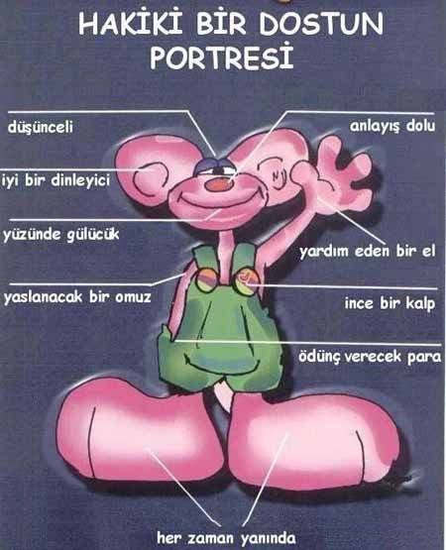

Slide 18
Savaşın en kanlı günlerinden biri. Asker, en iyi arkadaşının az ileride kanlar içinde yere düştüğünü görür. İnsanın, başını bir saniye bile siperin üzerinde tutamayacağı ateş yağmuru altında bulunmaktadırlar. Asker, teğmene koşar.
- Teğmenim, fırlayıp arkadaşımı alıp gelebilir miyim?
Delirdin mi sen der gibi bakar teğmen.
- Gitmeye değer mi? Arkadaşın delik deşik olmuş. Belki de ölmüştür. Kendi hayatını da tehlikeye atma.
Asker ısrar eder. Israrına dayanamayan Teğmen:
- Peki... Git o zaman ... der.
Asker o korkunç ateş yağmuru altında arkadaşına ulaşır. Onu sırtına alıp, koşa koşa sipere döner. Birlikte siperin içine yuvarlanırlar. Teğmen, kanlar içindeki askeri muayene eder. Sonra onu sipere taşıyan askere dönerek :
- Sana, hayatını tehlikeye atmana değmez, demiştim. Bak haklı çıktım. Bu zaten ölmüş der. "Değdi teğmenim" der asker.
- Nasıl değdi?" diye sorar teğmen.
- Bu adam ölmüş görmüyor musun?
- Gene de değdi komutanım. Çünkü yanına ulaştığımda henüz sağdı. Onun son sözlerini duymak dünyaya bedeldi benim için.
Ve arkadaşının son sözlerini hıçkırarak tekrarlar teğmene:
"Geleceğini biliyordum !.."
"Geleceğini biliyordum !..."

Slide 19
- Arkadaşlarının sorunlarına karşı duyarlı olmasını söyleyin.
- Çocuğunuza güvenin. Güvenilir insan olmanın kıymetini sizinle öğrenecektir.
- Arkadaşlarına saygılı olması gerektiğini de ona saygı duyarak sizler öğreteceksiniz. Unutmayın; arkadaşlarına, onların farklılıklarına, değerlerine ve özelliklerine saygı duyması onu iyi bir DOST yapacaktır, destek olursanız başarıya kısa sürede ulaşırız.
Hepinize saygı, sevgi ve hoşgörü ile kuşatılmış günler diliyoruz.
ÖĞRETMEN MEHMET ARAS İLKOKULU

Slide 20
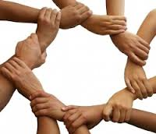


Slide 21

DOSTLUK
Dostlar ırmak gibidir
Kiminin suyu az, kiminin çok
Kiminde elleriniz ıslanır yalnızca
Kiminde ruhunuz yıkanır boydan boya
İnsanlar vardır; üstü nilüferlerle kaplı,
Bulanık bir göl gibi...
Ne kadar uğraşsanız görünmez dibi.
Uzaktan görünüşü çekici, aldatıcı
İçine daldığınızda ne kadar yanıltıcı....
Ne zaman ne geleceğini bilemezsiniz;
Sokulmaktan korkarsınız, güvenemezsiniz!
İnsanlar vardır; derin bir okyanus...
İlk anda ürkütür, korkutur sizi.
Derinliklerinde saklıdır gizi,
Daldıkça anlarsınız, daldıkça tanırsınız;
Yanında kendinizi içi boş sanırsınız.
İnsanlar vardır, coşkun bir akarsu...
Yaklaşmaya gelmez, alır sürükler.
Tutunacak yer göstermez beyaz köpükler!
Ne zaman nerede bırakacağı belli olmaz;
Bu tip insanla bir ömür dolmaz.

Slide 22
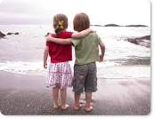
İnsanlar vardır; sakin akan bir dere...
İnsanı rahatlatır, huzur verir gönüllere.
Yanında olmak başlı başına bir mutluluk.
Sesinde, görüntüsünde tatlı bir durgunluk.
İnsanlar vardır; çeşit çeşit, tip tip.
Her biri başka bir karaktere sahip.
Görmeli, incelemeli, doğruyu bulmalı.
Her şeyden önemlisi insan, insan olmalı...
İnsanlar vardır; berrak, pırıl pırıl bir deniz.
Boşa gitmez ne kadar güvenseniz.
Dibini görürsünüz her şey meydanda.
Korkmadan dalarsınız, sizi sarar bir anda.
İçi dışı birdir çekinme ondan.
Her sözü içtendir, her davranışı candan.
CAN YÜCEL

Slide 23
